Slide 1
特許検索における 質問意図の曖昧化
中川研 胡 瀚林
指導教員：中川 裕志 教授
2017 年 1 月 31 日

Slide 2
背景
曖昧化検索
攻撃手法
単語ベクトルを用いた質問曖昧化
評価実験
まとめ

Slide 3
背景
曖昧化検索
攻撃手法
単語ベクトルを用いた質問曖昧化
評価実験
まとめ

Slide 4
特許検索
特許を取るには以下の条件を満たさなければならない：
新規性(特許法29条第1項)：特許出願前に公然知られた発明，公然実施をされた発明，頒布された刊行物に記載された発明又は電気通信回線を通じて公衆に利用可能となった発明について特許を受けることができない
進歩性(特許法29条第2項): 特許出願前にその発明の属する技術の分野における通常の知識を有する者が前項各号に掲げる発明に基いて容易に発明をすることができたときは，その発明については，同項の規定にかかわらず，特許を受けることができない．
Notes:
新規性:つまり 新しくない発明
進歩性：出願(しゅつがん)される多くの発明は従来技術の組み合わせの発明です．
この組み合わせの発明において進歩性なしの理由で拒絶されたのは多いです．

Slide 5
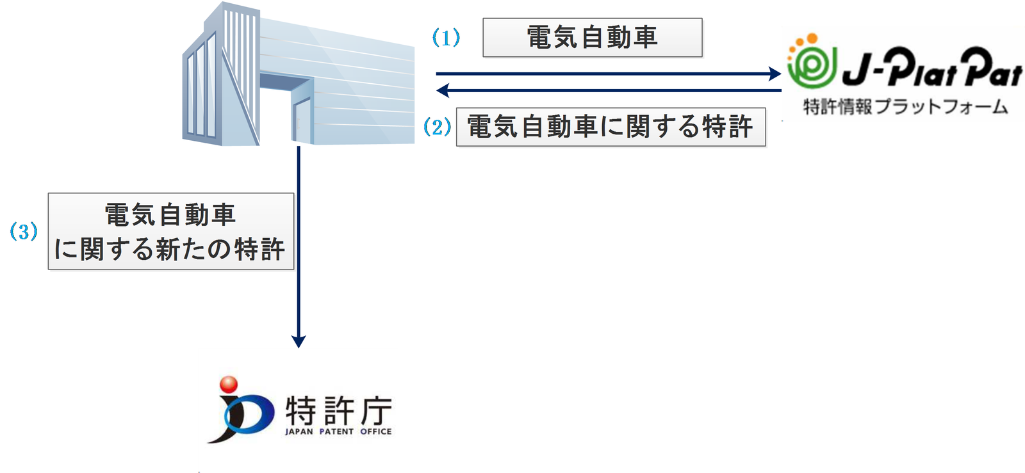
新規性調査

Slide 6
特許検索
先願主義(特許法第39条)：同一の発明について異なつた日に二以上の特許出願があつたときは、最先の特許出願人のみがその発明について特許を受けることができる。
Notes:
先発明主義ではなく

Slide 7
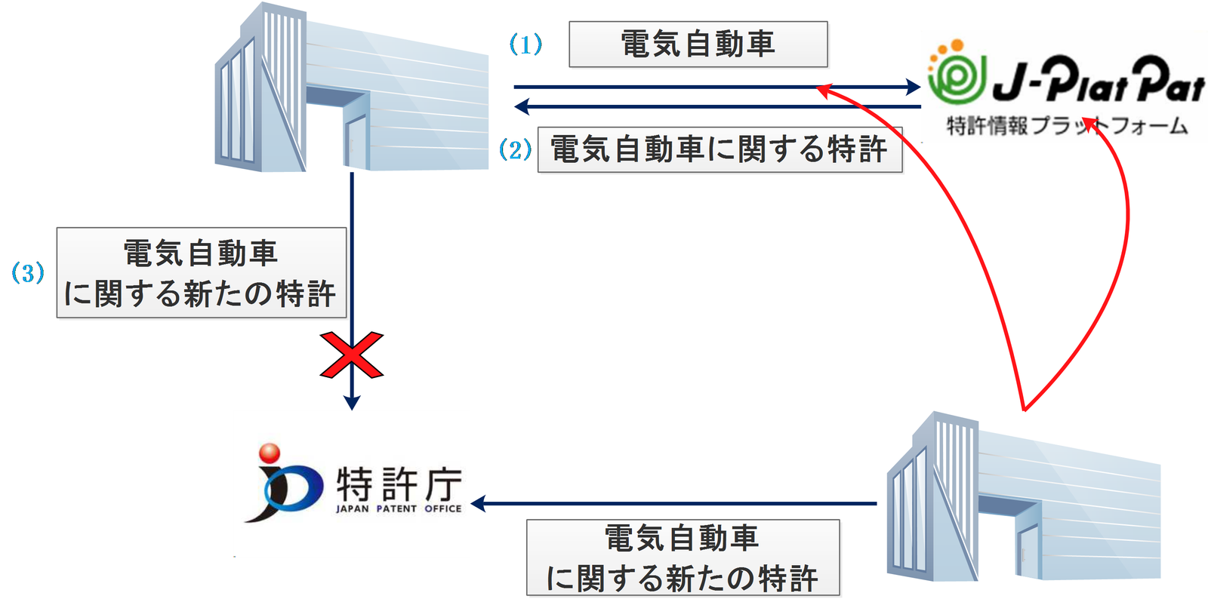
新規性調査

Slide 8
質問意図
質問者が検索したいもの、質問者が興味あるトピック
具体的な質問だけではなく質問意図を隠したい
言葉のもつ意味を数字的に記述する
潜在意味分析(LSA) (LSA) [Deerwester et al.,1990]
潜在ディリクレ配置法(LDA) [Blei et al.,2003]
…
意味分析ツール
単語とトピック，質問とトピックの関連値を計算する
単語と単語，質問と質問の意味的距離を計算する

Slide 9
AOL検索データ公開事件[Michael and Tom,2006]
2006年8月4日、AOL(American OnLine)が650,000人以上のユーザーの匿名化された検索質問ログを研究目的でリリースした
この質問ログは、IPアドレス、ユーザー名などの個人情報を全部消去した
2006年8月9日、 ID 4417749の名前、年齢、住所などが特定された

Slide 10
情報検索における質問者のプライバシー保護
IPアドレスの匿名化
Private Information Retrieval
信頼できる第三者を介する方法
曖昧化検索
…
Notes:
Torなど，
暗号を用いる方法で計算量的安全性を持つが，サーバ側で大量の計算が必要であるため実用化することは困難です

Slide 11
情報検索における質問者のプライバシー保護
IPアドレスの匿名化
Private Information Retrieval
信頼できる第三者を介する方法
曖昧化検索
…
Notes:
一番効率的，現実的な曖昧化検索

Slide 12
曖昧化検索
真の質問とダミー質問を同時に検索する
否認可能検索
質問者のプライバシーを保護する質問加工法
質問意図を曖昧化するキーワード検索
…

Slide 13
特許検索
特許文書：単語の曖昧性が少ない
発明の範囲を正確に記載するように普段に使わない学術用語を用いる
単語を全体を通じて統一して使用し，指示代名詞はなるべく用いない
特許検索質問：長い
ウェブ検索:2.35 [Jansen et al. 1998]
特許検索:21.0
特許検索：再現率を重視する

Slide 14
背景
曖昧化検索
攻撃手法
単語ベクトルを用いた質問曖昧化
評価実験
まとめ

Slide 15
曖昧化検索
否認可能検索[Murugesan and Clifton,2009]
質問者のプライバシーを保護する質問加工法[Pang et al.,2010]
質問意図を曖昧化するキーワード検索[Wang and Ravishankar, 2014]

Slide 16
曖昧化検索
否認可能検索
質問者のプライバシーを保護する質問加工法
質問意図を曖昧化するキーワード検索

Slide 17
否認可能検索
事前に文書集合から高頻度な単語と連続する2単語からなる単語ペアを抽出してシート質問にする
LSAを用いて単語間，質問間の意味的距離を計算する
意味的近いシート質問をマージして、標準質問にする。
意味的遠い標準質問をクラスタリングしてPD-質問集合を構築する

Slide 18
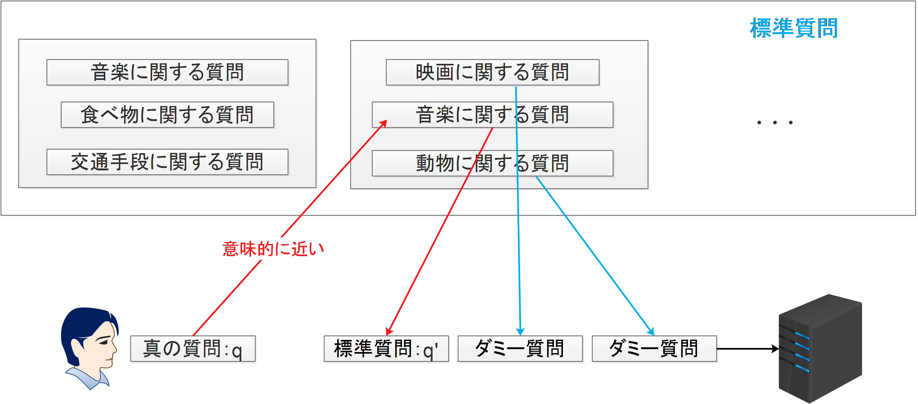
否認可能検索

Slide 19
事前に質問をグループにする
問題点
質問の長さの増加と伴って質問の可能な組み合わせが指数的に増加する
真の質問の代わりに標準質問を用いるため検索の精度と再現率が下がる

Slide 20
事前に質問をグループにする
質問グループ1 | 音楽 | 食べ物 | 交通手段
質問グループ2 | 動物 | 音楽 | 映画
質問グループ3 | 音楽 | 服 | 食べ物
質問グループ4 | 本 | スポーツ | 音楽

Slide 21
事前に質問をグループにする
質問グループ1 | 音楽 | 食べ物 | 交通手段
質問グループ2 | 動物 | 音楽 | 映画
質問グループ3 | 音楽 | 服 | 食べ物
質問グループ4 | 本 | スポーツ | 音楽

Slide 22
事前に質問をグループにする
問題点
質問の長さの増加と伴って質問の可能な組み合わせが指数的に増加する
真の質問の代わりに標準質問を用いるため検索の精度と再現率が下がる
同じトピックに対して一連の質問を検索すると真の質問がバレる恐れがある

Slide 23
曖昧化検索
否認可能検索
事前に質問をグループにする
質問者のプライバシーを保護する質問加工法
事前に単語をグループにする
質問意図を曖昧化するキーワード検索

Slide 24
WordNet[Miller,1995]

Slide 25
WordNet
toothed whale | ハクジラ亜目 | dolphin | イルカ | 海豚 | ドルフィン | white whale | 白海豚 | Killer whale | シャチ | 鯱

Slide 26
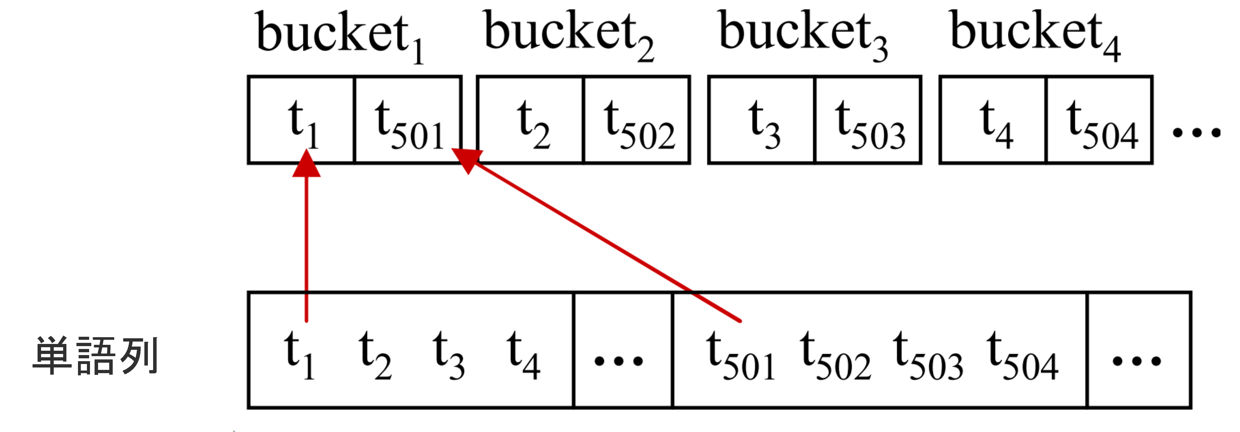
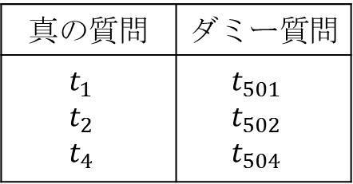
質問者のプライバシーを保護する質問加工法
真の質問 | ダミー質問
$$t_{1}$$ $$t_{2}$$ $$t_{4}$$ | $$t_{501}$$ $$t_{502}$$ $$t_{504}$$

Slide 27
質問者のプライバシーを保護する質問加工法
問題点
WordNetに含まれていない単語は検索できない
ダミー質問は1つのトピックに集中する保証がない

Slide 28
曖昧化検索
否認可能検索
事前に質問をグループにする
質問者のプライバシーを保護する質問加工法
事前に単語をグループにする
質問意図を曖昧化するキーワード検索
事前にトピックをグループにする

Slide 29
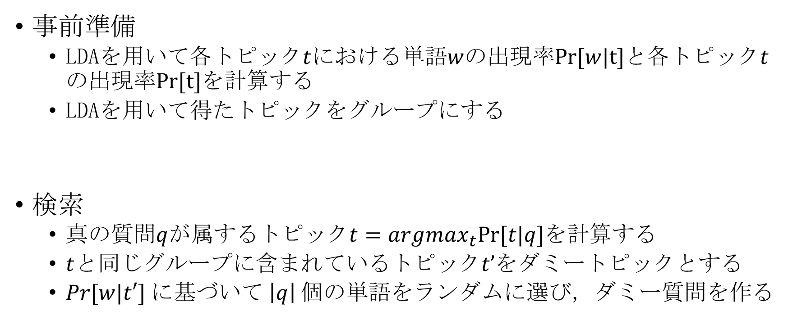
質問意図を曖昧化するキーワード検索
事前準備
LDAを用いて各トピック$t$における単語$w$の出現率$Pr⁡[w|t]$と各トピック$t$の出現率$Pr⁡[t]$を計算する
LDAを用いて得たトピックをグループにする
検索
真の質問$q$が属するトピック$t=argmax_{t}Pr⁡[t|q]$を計算する
$t$と同じグループに含まれているトピック$t’$をダミートピックとする
$Pr[w|t′]$に基づいて$\left|q\right|$個の単語をランダムに選び，ダミー質問を作る

Slide 30
質問意図を曖昧化するキーワード検索
真の質問 | ダミー質問
映画 | スポーツ
映画 | スポーツ
映画 | スポーツ
… | …

Slide 31
質問意図を曖昧化するキーワード検索
真の質問 | ダミー質問
君の名は 監督 | 野球 スラムダンク
君の名は 原作 | ラグビー ルール
君の名は 声優 | J1 順位表
… | …

Slide 32
質問意図を曖昧化するキーワード検索
真の質問 | ダミー質問
君の名は 監督 | 野球 スラムダンク
君の名は 原作 | ラグビー ルール
君の名は 声優 | J1 順位表
… | …

Slide 33
背景
曖昧化検索
攻撃手法
単語ベクトルを用いた質問曖昧化
評価実験
まとめ

Slide 34
攻撃モデル
検索サーバが攻撃者である
攻撃者は質問者が用いている曖昧化手法を知っている

Slide 35
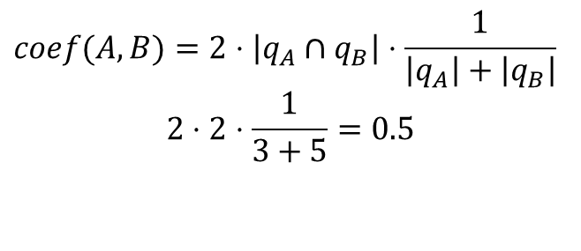
類似度攻撃[Petit et al.,2016]
質問A
質問B
abc
adceh
$$coef(A,B)=2⋅\left|q_{A}∩q_{B}\right|⋅\frac{1}{\left|q_{A}\right|+\left|q_{B}\right|}$$
$$2⋅2⋅\frac{1}{3+5}=0.5$$

Slide 36
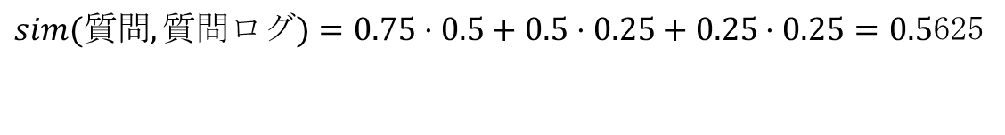
類似度攻撃
質問
質問ログ
abc
abceh
adceh
adf eh
類似度
$$sim(質問,質問ログ)=0.75⋅0.5+0.5⋅0.25+0.25⋅0.25=0.5\text{625}$$
重み

Slide 37
類似度攻撃
質問グループ
質問ログ
abc
abg
a fg
abceh
adceh
adf eh
真の質問
ダミー質問

Slide 38
類似度攻撃
問題点
事前情報がないと攻撃できない

Slide 39
事前情報がない場合の類似度攻撃
質問グループ1
A
B
質問グループ2
C
D

Slide 40
事前情報がない場合の類似度攻撃
質問グループ1
A
B
質問グループ2
C
D
$$coef\left(A,C\right)<coef(B,C)$$

Slide 41
事前情報がない場合の類似度攻撃
質問グループ1
A
B
質問グループ2
C
D
$$coef\left(A,C\right)<coef(B,C)$$

Slide 42
事前情報がない場合の類似度攻撃
質問グループ1
A
B
質問グループ2
C
D
$$coef\left(A,D\right)>coef(B,D)$$

Slide 43
事前情報がない場合の類似度攻撃
質問グループ1
A
B
質問グループ2
C
D
$$coef\left(A,D\right)>coef(B,D)$$

Slide 44
事前情報がない場合の類似度攻撃
質問グループ1
A
B
質問グループ2
C
D
$$coef\left(A,D\right)>coef(B,C)$$

Slide 45
事前情報がない場合の類似度攻撃
質問グループ1
A
B
質問グループ2
C
D
$$coef\left(A,D\right)>coef(B,B)$$

Slide 46
事前情報がない場合の類似度攻撃
質問グループ1
A
B
質問グループ2
C
D
$$coef\left(A,D\right)>coef(B,B)$$
質問列1
質問列2
A
D
B
C

Slide 47
事前情報がない場合の類似度攻撃
質問列1
質問列2
A
D
B
C
質問グループ3
E
F

Slide 48
事前情報がない場合の類似度攻撃
質問列1
質問列2
A
D
B
C
質問グループ3
E
F

Slide 49
事前情報がない場合の類似度攻撃
問題点
単語を事前にグループにする手法に対して攻撃できない

Slide 50
事前情報がない場合の類似度攻撃
質問グループ1
a
b
c
d
質問グループ2
a
e
c
f

Slide 51
事前情報がない場合の類似度攻撃
質問グループ1
a
b
c
d
質問グループ2
a
e
c
f

Slide 52
事前情報がない場合の類似度攻撃
問題点
単語を事前にグループにする手法に対して攻撃できない

Slide 53
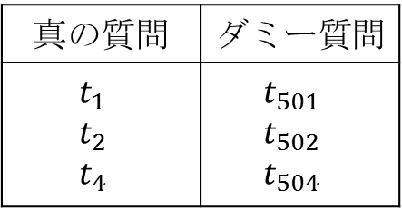
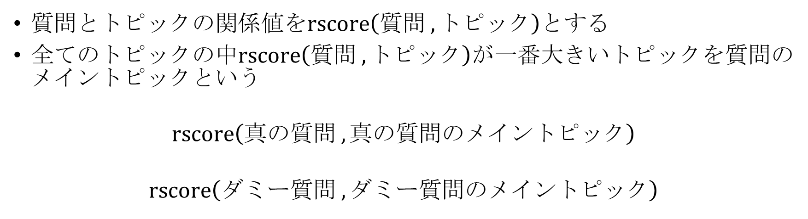
メイントピック攻撃
真の質問 | ダミー質問
$$t_{1}$$ $$t_{2}$$ $$t_{4}$$ | $$t_{501}$$ $$t_{502}$$ $$t_{504}$$
質問とトピックの関係値を$rscore\left(質問 ,トピック\right)とする$
全てのトピックの中$rscore\left(質問 ,トピック\right)$が一番大きいトピックを質問のメイントピックという
$$rscore\left(真の質問 ,真の質問のメイントピック\right)$$
$$rscore\left(\text{ダミー}質問 ,\text{ダミー}質問のメイントピック\right)$$

Slide 54
背景
曖昧化検索
攻撃手法
単語ベクトルを用いた質問曖昧化
評価実験
まとめ

Slide 55
単語ベクトルを用いた質問曖昧化
単語を事前にグループにする
類似攻撃に強い
トピックを事前にグループにする
メイントピックに強い

Slide 56
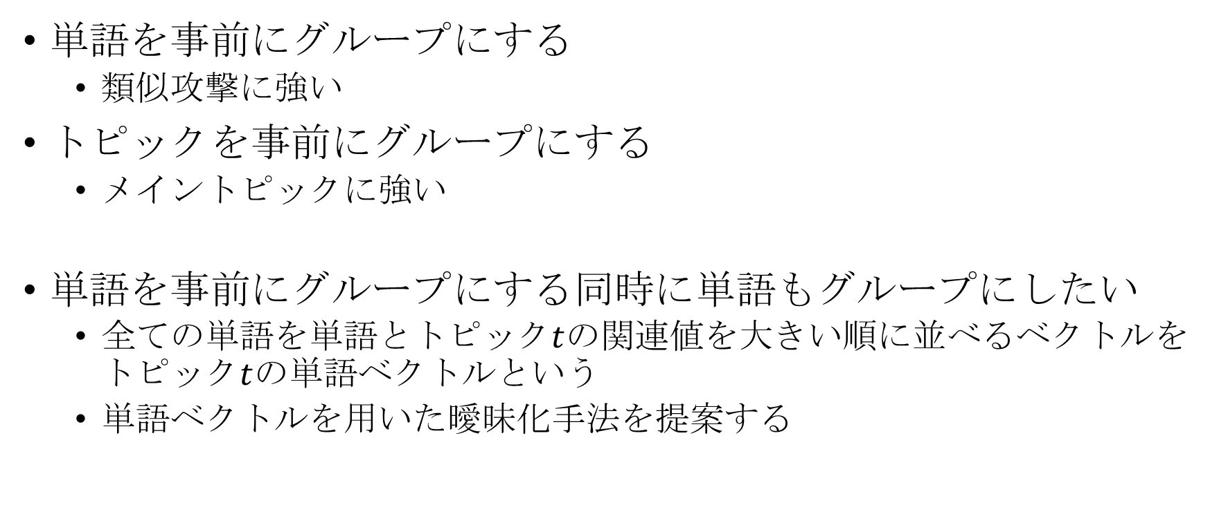
単語ベクトルを用いた質問曖昧化
単語を事前にグループにする
類似攻撃に強い
トピックを事前にグループにする
メイントピックに強い
単語を事前にグループにする同時に単語もグループにしたい
全ての単語を単語とトピック$t$の関連値を大きい順に並べるベクトルをトピック$t$の単語ベクトルという
単語ベクトルを用いた曖昧化手法を提案する

Slide 57
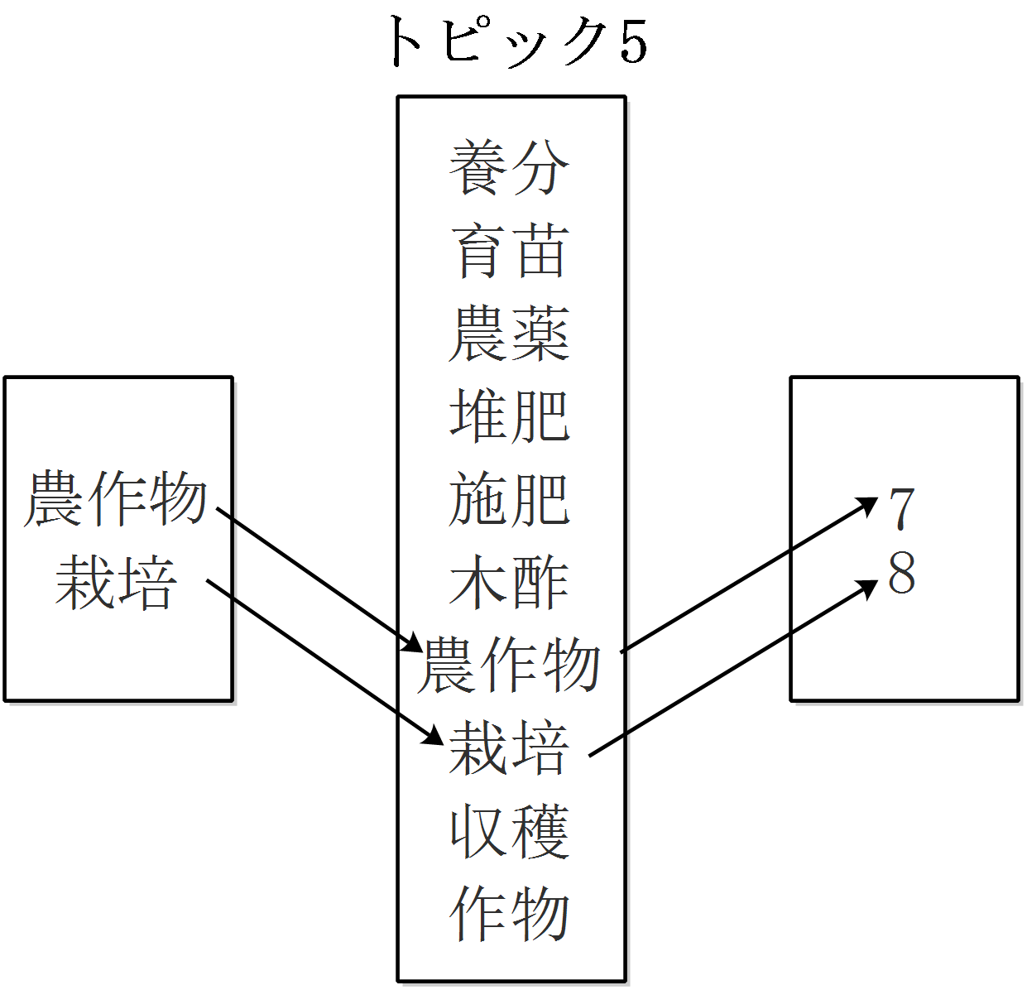
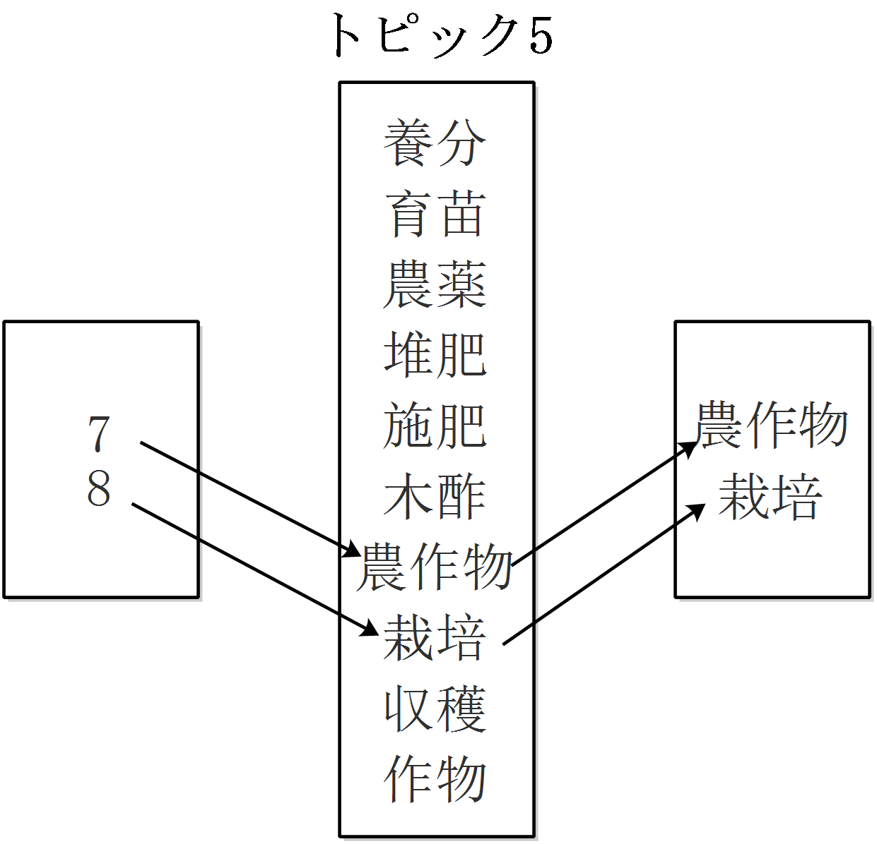
単語ベクトル

Slide 58
質問者が検索したいトピックを曖昧化する
真の質問
ダミー質問

Slide 59
質問者が検索したいトピックにおける曖昧化
真の質問と違うトピックに属するダミー質問を作っても事前情報をもつ攻撃者に対応できない

Slide 60
質問者が検索したいトピックにおける曖昧化
真の質問と違うトピックに属するダミー質問を作っても事前情報をもつ攻撃者に対応できない
真の質問と同じトピックに属するダミー質問を作る

Slide 61
質問者が検索したいトピックにおける曖昧化
真の質問
ダミー質問

Slide 62
背景
曖昧化検索
攻撃手法
単語ベクトルを用いた質問曖昧化
評価実験
まとめ

Slide 63
実験データ:NTCIR-6 [Fujii et al.,2007]
重複を除いた単語数 | 2,973,096
文書数 | 3,496,253
質問数 | 2,908
質問平均単語数 | 21

Slide 64
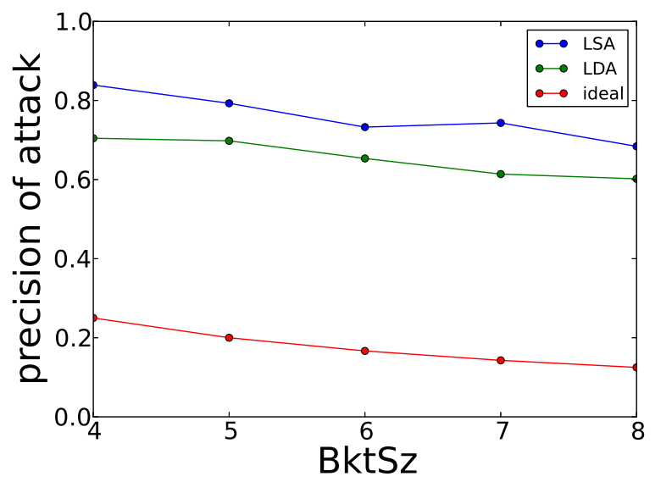
メイントピック攻撃 V.S.事前に単語をグループにする手法
LSA ： LSAを用いたメイントピック攻撃
LDA ： LDAを用いたメイントピック攻撃
ideal： 理想値

Slide 65
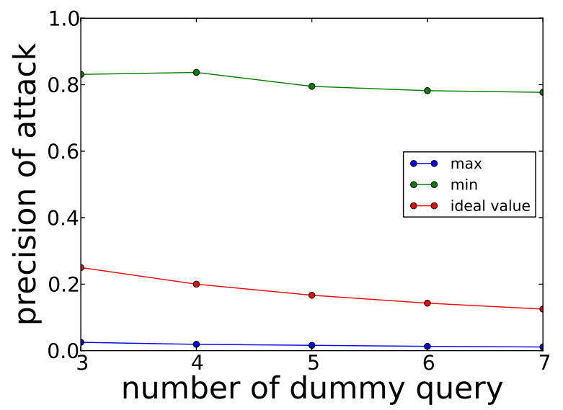
メイントピック攻撃 V.S.事前にトピックをグループにする手法
max ：自分のメイントピックとの関連値が一番高い質問が真の質問である確率 min ：自分のメイントピックとの関連値が一番低い質問が真の質問である確率
ideal： 理想値

Slide 66
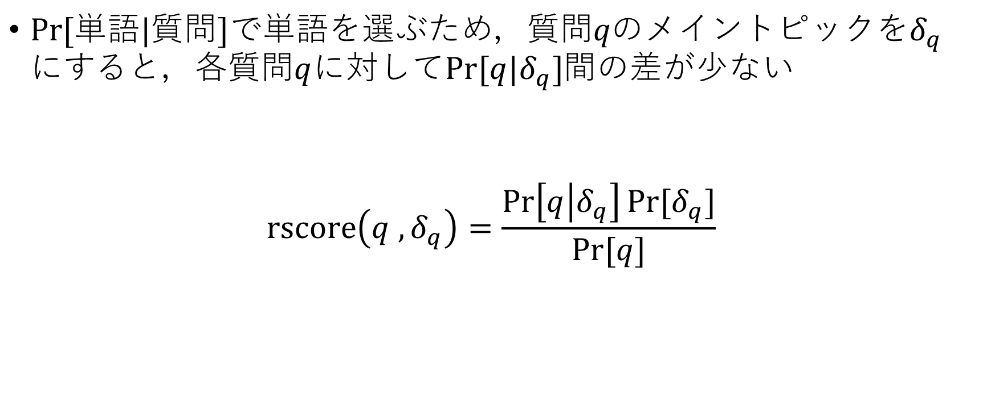
メイントピック攻撃 V.S.事前にトピックをグループにする手法
$Pr⁡[単語|質問]$で単語を選ぶため，質問$qの$メイントピックを$δ_{q}にすると$，各質問$q$に対して$Pr⁡[q|δ_{q}]$間の差が少ない
$$rscore\left(q ,δ_{q}\right)=\frac{\operatorname{Pr}\left[q | δ_{q}\right]Pr⁡[δ_{q}]}{Pr⁡[q]}$$

Slide 67
メイントピック攻撃 V.S.事前にトピックをグループにする手法
$Pr⁡[単語|質問]$で単語を選ぶため，質問$qの$メイントピックを$δ_{q}にすると$，各質問$q$に対して$Pr⁡[q|δ_{q}]$間の差が少ない
$$rscore\left(q ,δ_{q}\right)=\frac{\operatorname{Pr}\left[q | δ_{q}\right]Pr⁡[δ_{q}]}{Pr⁡[q]}$$
小
大

Slide 68
質問意図を曖昧化するキーワード検索
真の質問 | ダミー質問
君の名は 監督 | 野球 スラムダンク
君の名は 原作 | ラグビー ルール
君の名は 声優 | J1 順位表
… | …

Slide 69
メイントピック攻撃 V.S.事前にトピックをグループにする手法
max ：自分のメイントピックとの関連値が一番高い質問が真の質問である確率 min ：自分のメイントピックとの関連値が一番低い質問が真の質問である確率
ideal： 理想値

Slide 70
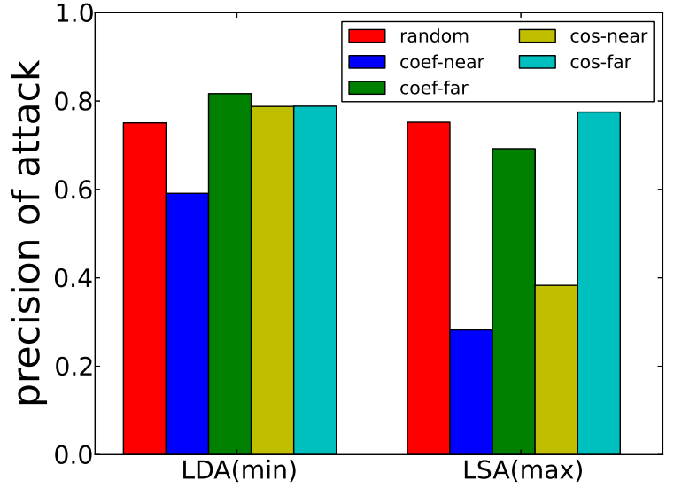
メイントピック攻撃 V.S.トピックを曖昧化する手法
near：意味的近いトピックをダミートピックにする
far ：意味的遠いトピックをダミートピックにする

Slide 71
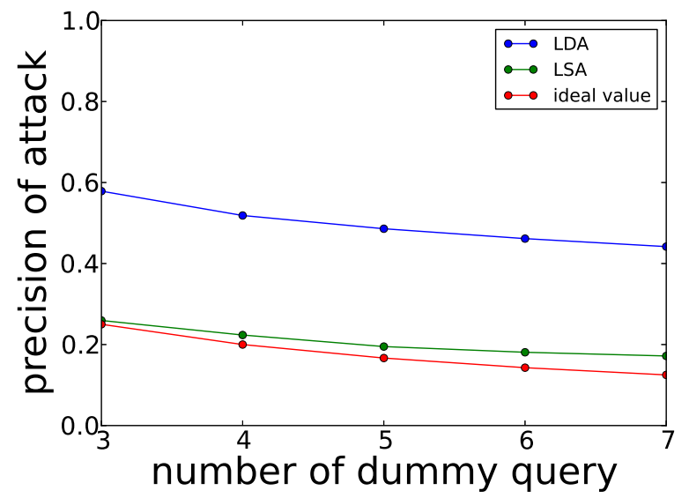
メイントピック攻撃 V.S.トピックにおける曖昧化手法
LSA ： LSAを用いたメイントピック攻撃
LDA ： LDAを用いたメイントピック攻撃
ideal： 理想値

Slide 72
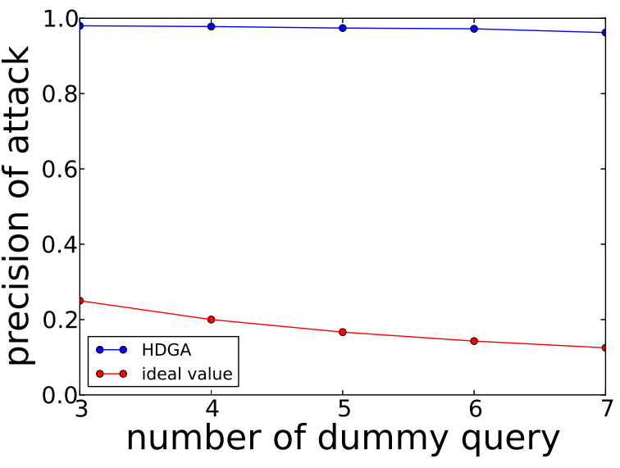
事前情報がない場合の類似度攻撃 V.S.トピックをグループ手法
HDGA ： 事前情報がない場合の類似度攻撃
ideal： 理想値

Slide 73
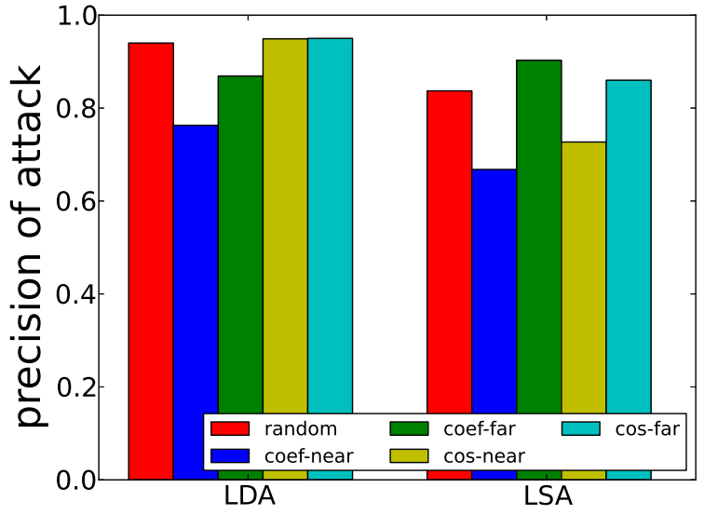
事前情報がない場合の類似度攻撃 V.S.トピックを曖昧化する手法
near：意味的近いトピックをダミートピックにする
far ：意味的遠いトピックをダミートピックにする

Slide 74
事前情報がない場合の類似度攻撃 V.S.トピックを曖昧化する手法
真の質問 | ダミー質問
映画 | スポーツ
映画 | スポーツ
映画 | スポーツ
… | …

Slide 75
事前情報がない場合の類似度攻撃 V.S.トピックを曖昧化する手法
真の質問 | ダミー質問
映画 | スポーツ
音楽 | 農業
映画 | スポーツ
… | …

Slide 76
質問意図を曖昧化するキーワード検索
真の質問 | ダミー質問
君の名は 監督 | 野球 スラムダンク
君の名は アルバム 前前前世 | 農作物 栽培
君の名は 声優 | J1 順位表
… | …

Slide 77
事前情報がない場合の類似度攻撃 V.S.トピックを曖昧化する手法
真の質問 | ダミー質問
映画 | 音楽
音楽 | 映画
映画 | 音楽
… | …

Slide 78
事前情報がない場合の類似度攻撃 V.S.トピックを曖昧化する手法
真の質問 | ダミー質問
映画 | 音楽
音楽 | 映画
映画 | 音楽
… | …

Slide 79
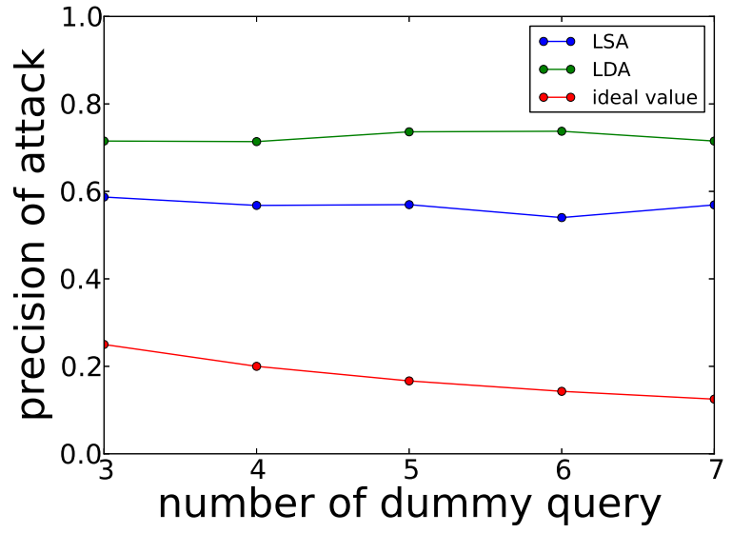
事前情報がない場合の類似度攻撃 V.S.トピックにおける曖昧化手法
LSA ： LSAを用いたトピックにおける曖昧化手法
LDA ： LDAを用いたトピックにおける曖昧化手法
ideal： 理想値

Slide 80
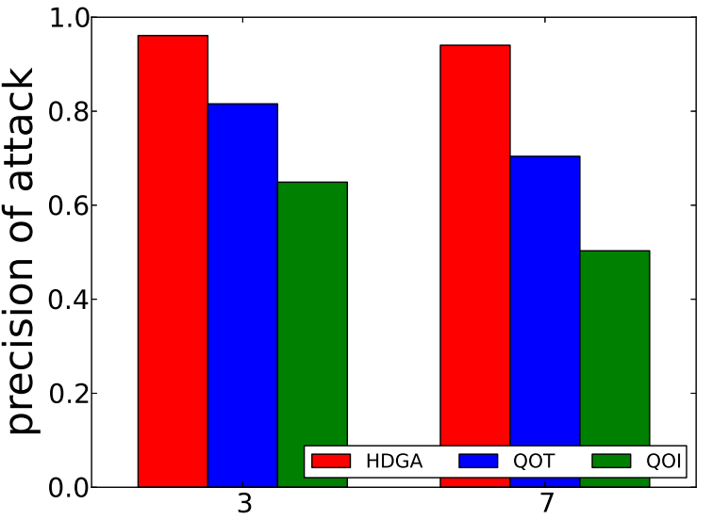
事前情報がある場合の類似度攻撃
HDGA ： 事前情報がない場合の類似度攻撃
QOT ： トピックを曖昧化する手法
QOI ： トピックにおける曖昧化手法

Slide 81

メイントピック攻撃 V.S.データベース分割
$$rscore\left(q ,δ_{q}\right)=\frac{\operatorname{Pr}\left[q | δ_{q}\right]Pr⁡[δ_{q}]}{Pr⁡[q]}$$
小
小

Slide 82
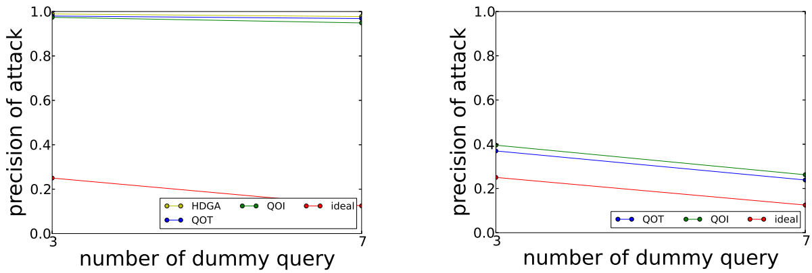


交差攻撃
HDGA ： 事前情報がない場合の類似度攻撃
QOT ： トピックを曖昧化する手法 QOI ： トピックにおける曖昧化手法

Slide 83
背景
曖昧化検索
攻撃手法
単語ベクトルを用いた質問曖昧化
評価実験
まとめ

Slide 84
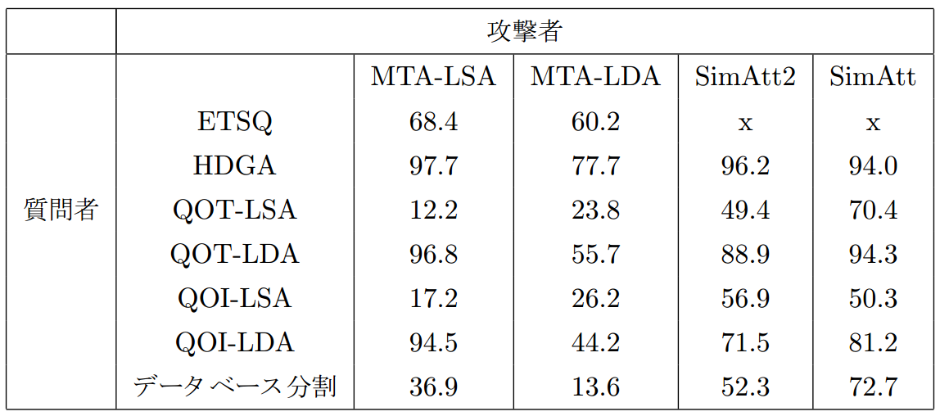
まとめ

Slide 85
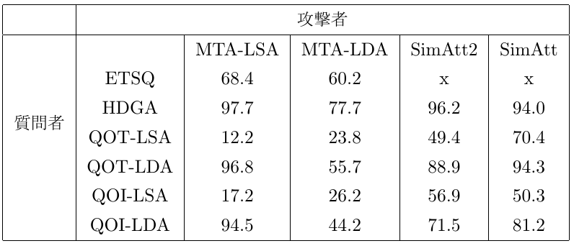
まとめ

Slide 86
まとめ

Slide 87
まとめ
評価実験結果により，提出しようとしている質問のみからダミー質問を生成する手法は 質問ログを持つ攻撃者から質問意図を保護することが困難であると考えられる.
QOTとQOIは相互影響しないため， 両方同時に用いる手法の評価は今後の課題として挙げられる．
どのような意味分析手法においても同じような強さを持つダミー質問を生成することも今後の課題として挙げられる．

Slide 88
参考文献
Blei, David M., Andrew Y. Ng, and Michael I. Jordan. 2003. “Latent Dirichlet Allocation.” Journal of Machine Learning Research 3 (Jan): 993–1022.
Deerwester, Scott, Susan T. Dumais, George W. Furnas, Thomas K. Landauer, and Richard Harshman. 1990. “Indexing by Latent Semantic Analysis.” Journal of the American Society for Information Science 41 (6).
Fujii, Atsushi, Makoto Iwayama, and Noriko Kando. 2007. “Overview of the Patent Retrieval Task at the NTCIR-6 Workshop.” In NTCIR.
Jansen, Bernard J., Amanda Spink, Judy Bateman, and Tefko Saracevic. 1998. “Real Life Information Retrieval: A Study of User Queries on the Web.” SIGIR Forum 32 (1): 5–17.
Michael, B. and Tom, Jeller, J. (2006). A Face Is Exposed for AOL Searcher No. 4417749 - New York Times.

Slide 89
参考文献
Miller, George A. 1995. “WordNet: A Lexical Database for English.” Communications of the ACM 38 (11): 39–41.
Murugesan, M., and C. Clifton. 2009. “Providing Privacy through Plausibly Deniable Search.” In Proceedings of the 2009 SIAM International Conference on Data Mining, 768–79. Proceedings. Society for Industrial and Applied Mathematics.
Pang, HweeHwa, Xuhua Ding, and Xiaokui Xiao. 2010. “Embellishing Text Search Queries to Protect User Privacy.” Proc. VLDB Endow. 3 (1–2): 598–607.
Petit, Albin, Thomas Cerqueus, Antoine Boutet, Sonia Ben Mokhtar, David Coquil, Lionel Brunie, and Harald Kosch. 2016. “SimAttack: Private Web Search under Fire.” Journal of Internet Services and Applications 7 (1): 1.
Wang, Peng, and Chinya V. Ravishankar. 2014. “On Masking Topical Intent in Keyword Search.” In 2014 IEEE 30th International Conference on Data Engineering, 256–267. IEEE.

Slide 90
付録

Slide 91
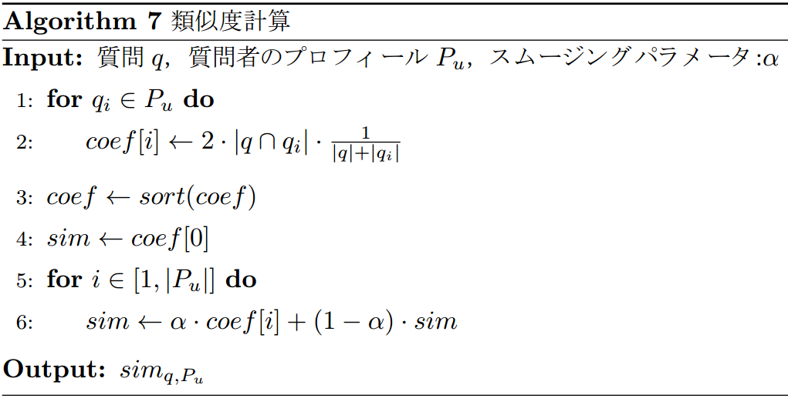
類似度攻撃

Slide 92
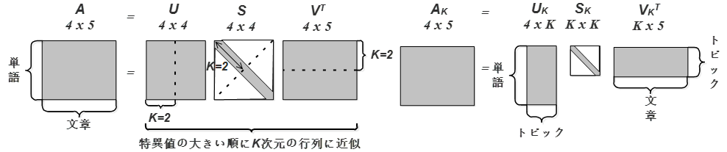
潜在意味分析(LSA)

Slide 93
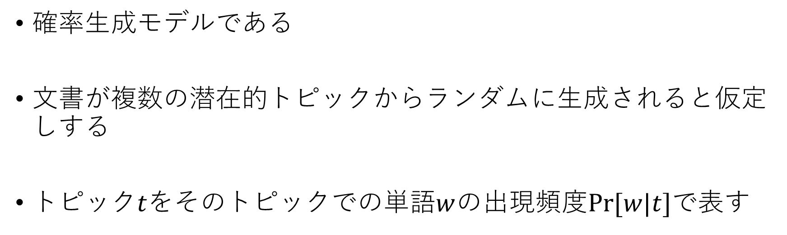
潜在ディリクレ配置法(LDA)
確率生成モデルである
文書が複数の潜在的トピックからランダムに生成されると仮定しする
トピック$t$をそのトピックでの単語$w$の出現頻度$Pr⁡[w|t]$で表す

Slide 94
国際特許分類
A61C 5/08
セクション:A | 健康および娯楽
サブセクション:61 | 医学または獣医学:衛生学
クラス : C | 歯科:口腔または歯科衛生
メイングループ:5 | 歯の充填または被覆
サブグループ:08 | 歯冠:その製造; 口中での歯冠固定

Slide 95
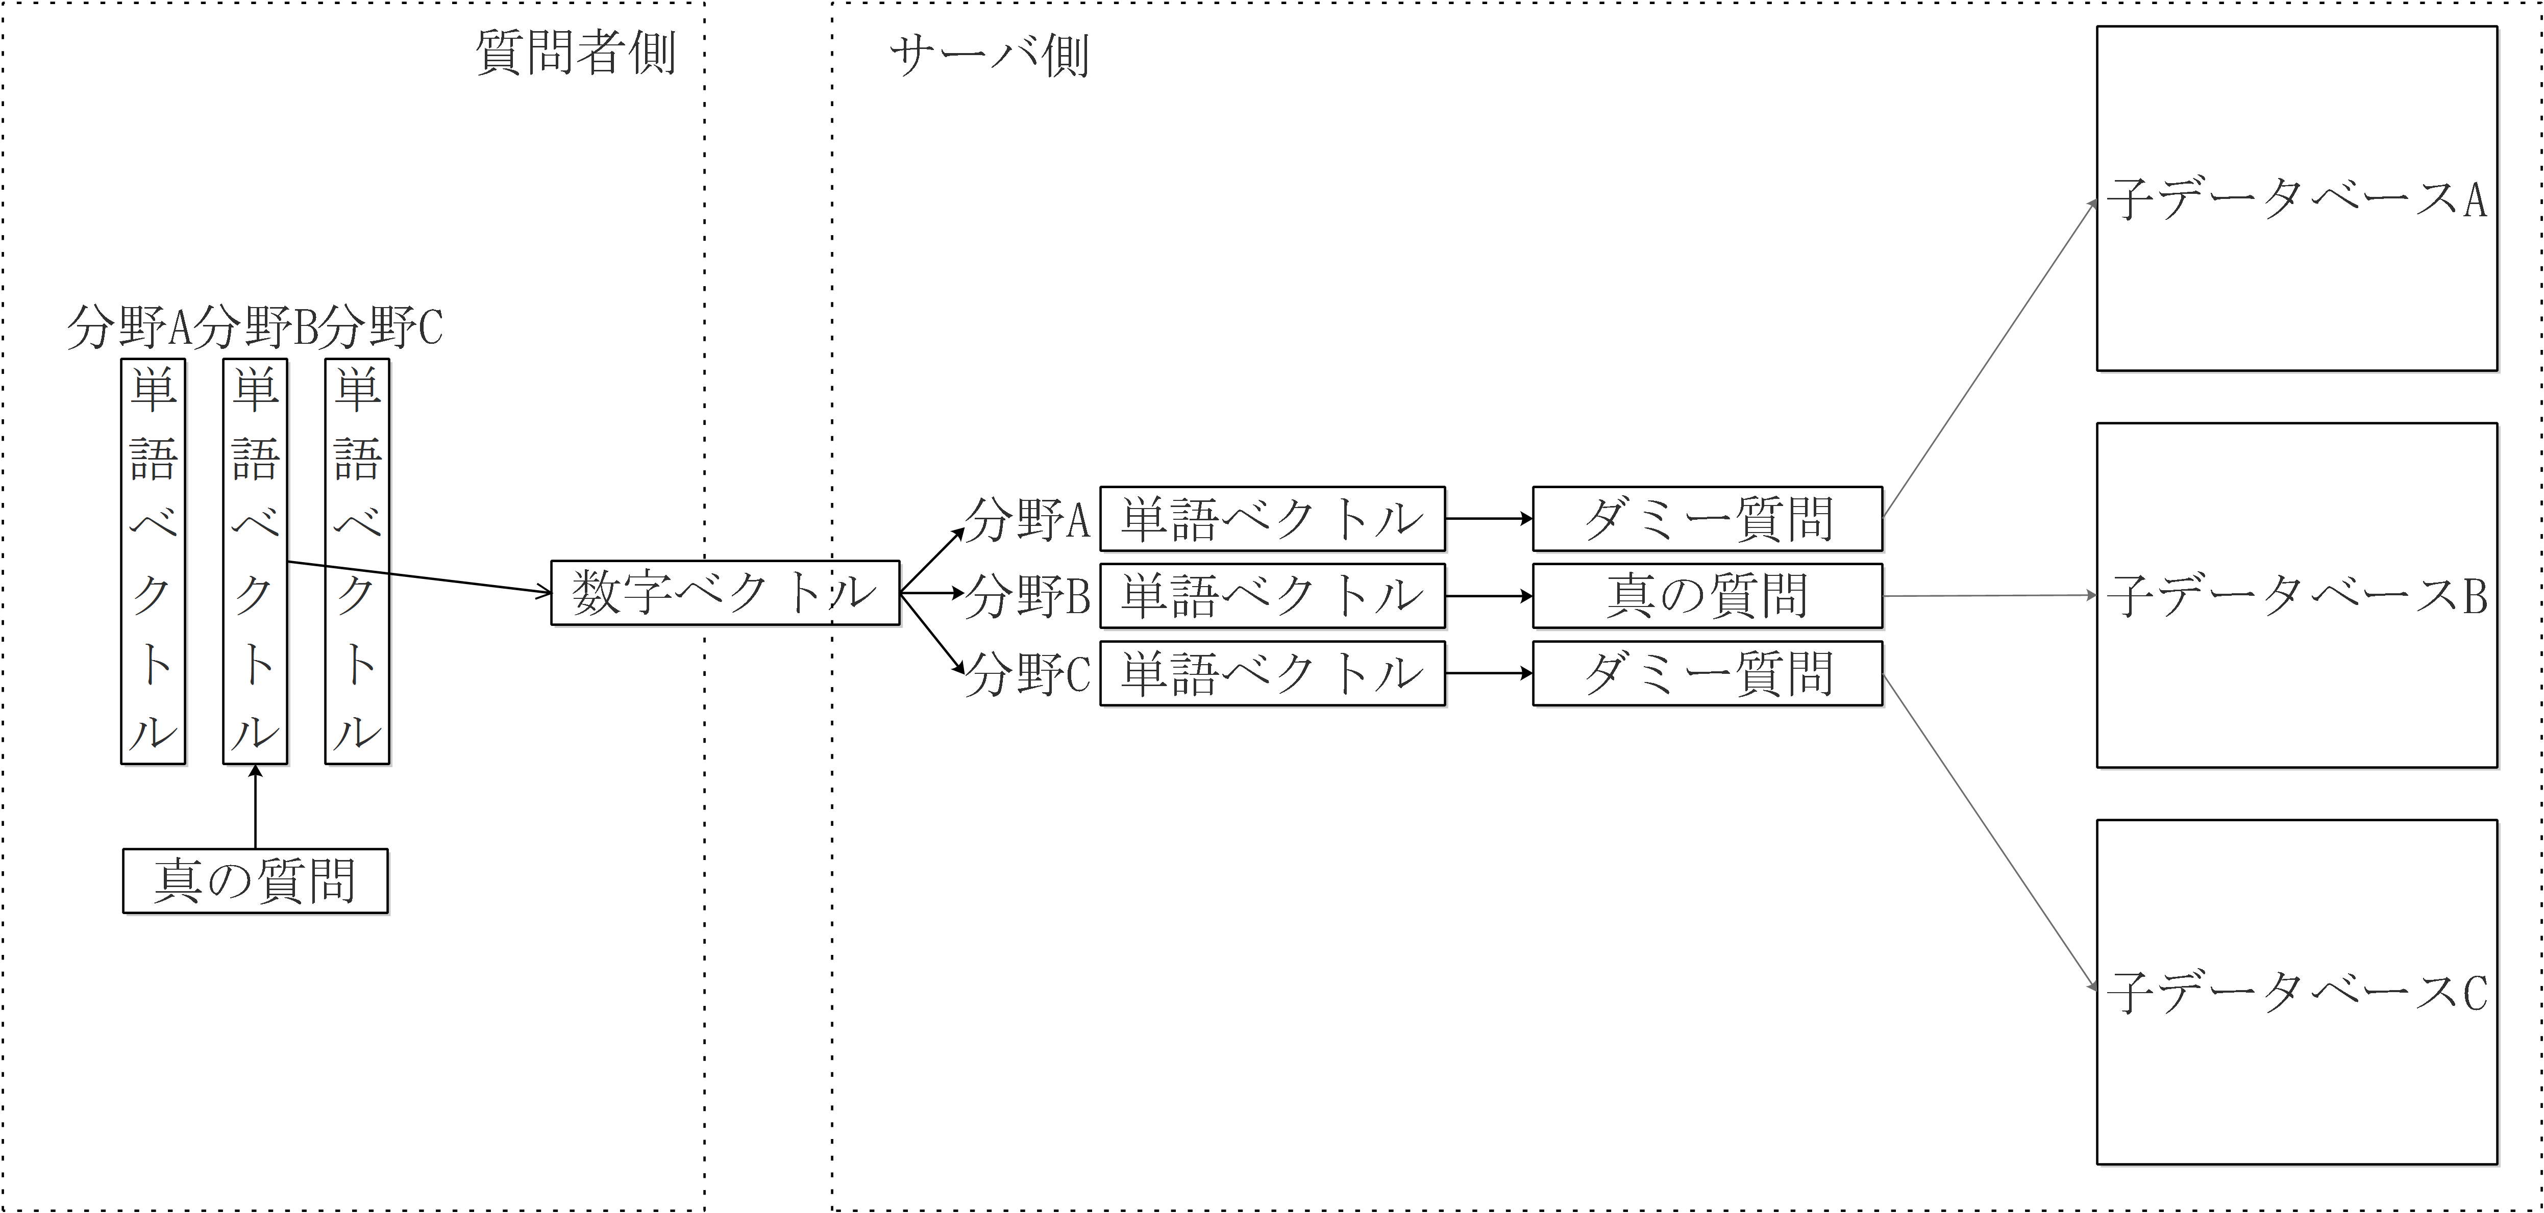
データベース分割

Slide 96
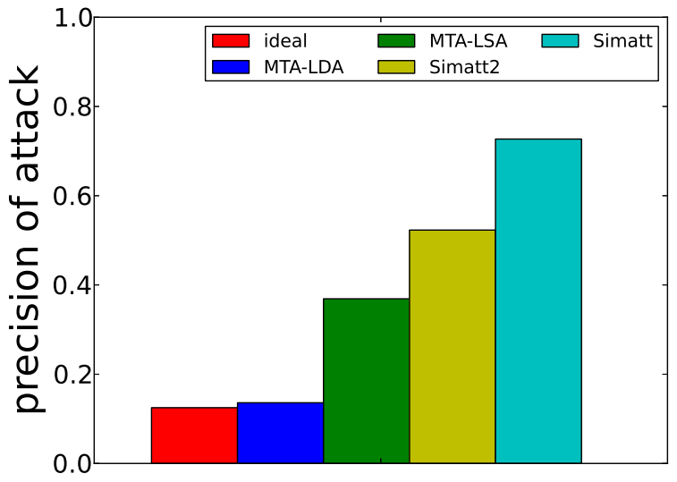
データベース分割
ideal ： 理想値 Simatt ：事前情報がある場合の類似度攻撃
MTA-LSA ： LSAを用いたメイントピック攻撃 Simatt2：事前情報がない場合の類似度攻撃
MTA_LDA ： LDAを用いたメイントピック攻撃

